Slide 1
Web 2.0
Készítette: Utasi Balázs

Slide 2
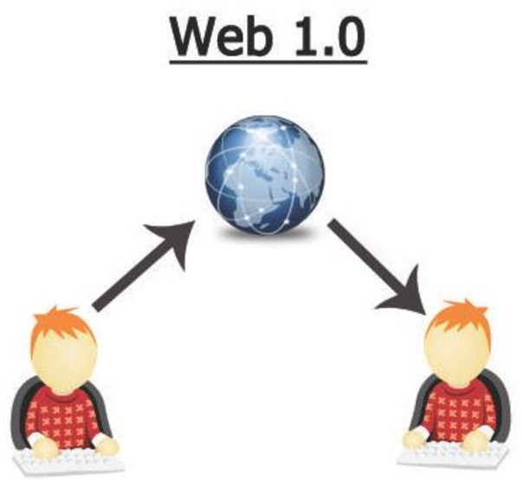
„Webegy”
Statikus weboldalak
Kevesebb kommunikáció
Hálozatok
Kép: https://tinyurl.com/y68t8ven

Slide 3
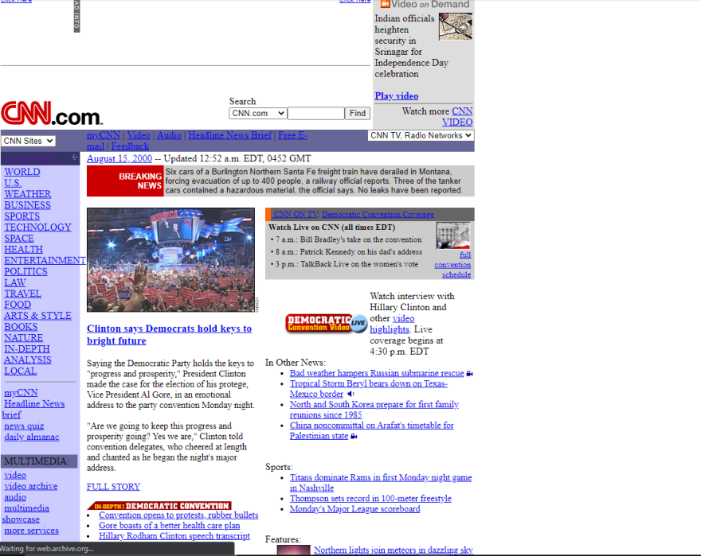

Slide 4
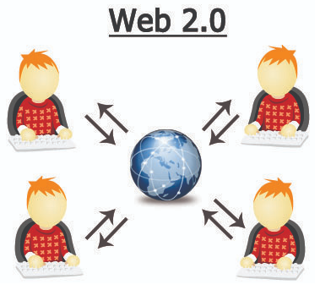
Web 2.0
Tim O’Reilly
Interaktivitás
Emberek
Kép: https://tinyurl.com/2p8kakn7

Slide 5
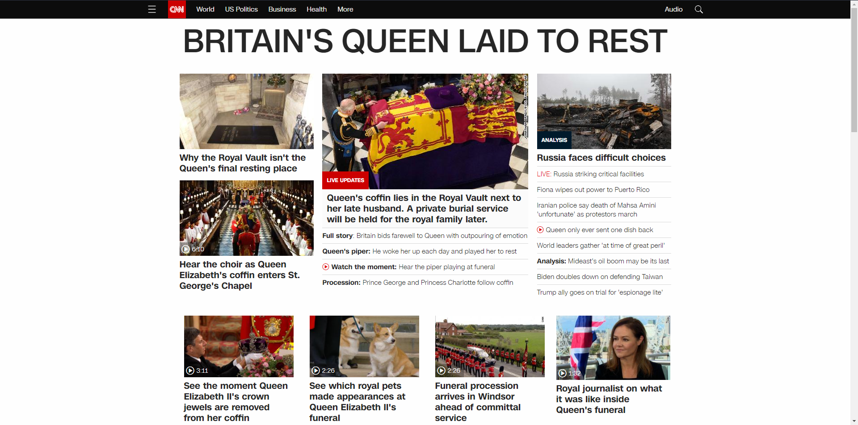
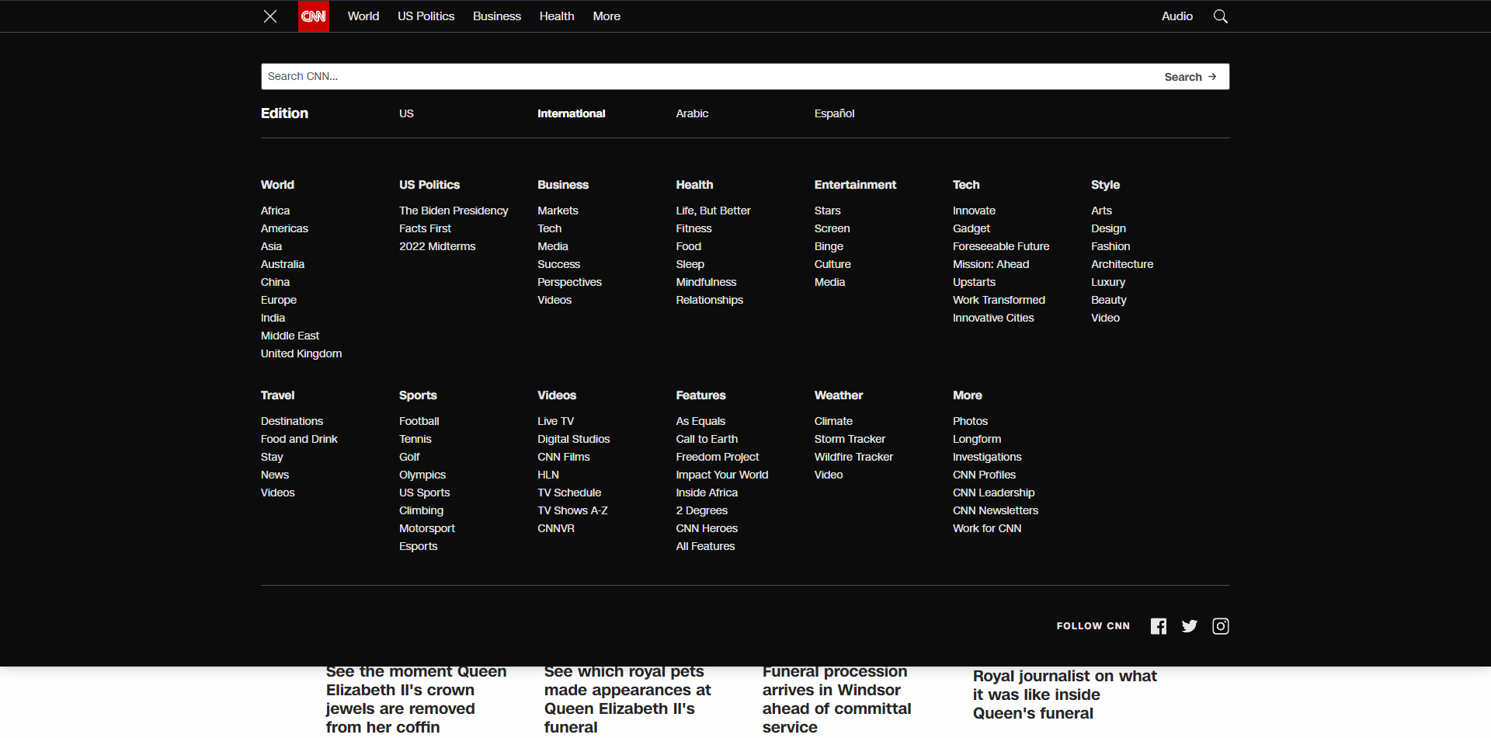

Slide 6
Web 2.0 jellemzői
A web (platform)
Az adat (hajtóerő)
Résvételen alapuló
Komponensalapú
Laza struktúra

Slide 7


Hogyan működik
Böngészőn belül
AJaX, Java
Kép: https://tinyurl.com/bdfe3n24
Kép: https://tinyurl.com/5xu6fdxx

Slide 8
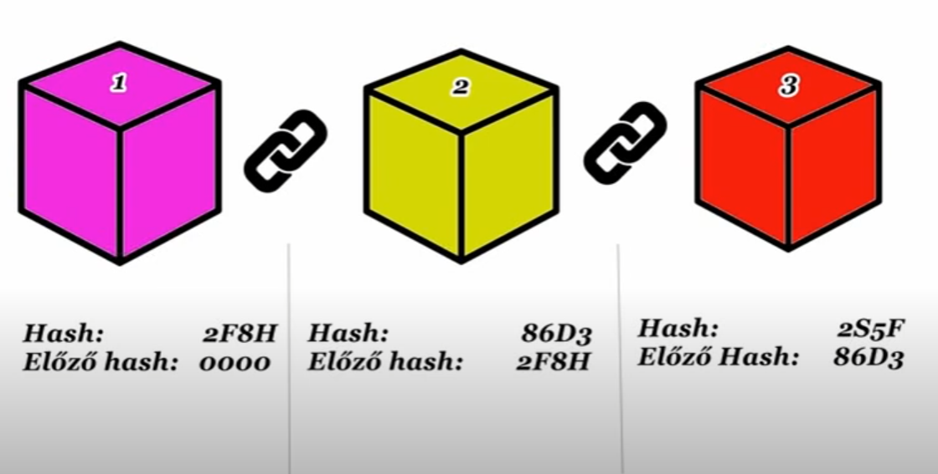
Web 3.0
Feltételezések
Decentralizáció
Blokkláncok
Pl: Odysee

Slide 9
Köszönöm a figyelmet!

Slide 10
Források:
https://tinyurl.com/yc3cchuv
https://tinyurl.com/yc5rrhd3
https://tinyurl.com/bdhz6x5h
https://tinyurl.com/3p6wpybx

